Slide 1
Учебная карта дисциплины
№ | Виды контрольных мероприятий | Баллы |  | Рубежный контроль (при наличии)
 | Модуль 1. | 30 |  | Письменный опрос
1 | Лабораторная работа 1 | 5
2 | Лабораторная работа 2 | 5
3 | Лабораторная работа 3 | 5
 | Письменный контрольный опрос по теории |  |  | 15
 | Модуль 2. | 30 |  | Письменный опрос
6 | Лабораторная работа 5 | 5
7 | Лабораторная работа 6 | 5
8 | Лабораторная работа 7 | 5
4 | Письменный контрольный опрос по теории |  |  | 15
 | Бонусные баллы | 10 | Бонусные баллы начисляются за проявление академической активности на теоретических занятиях
 | Промежуточная аттестация в форме экзамена | 40 | Вопрос 1 – по модулю 1 (10 баллов) Вопрос 2 – по модулю 2 (15 баллов) Вопрос 3–по модулю 1 или 2 (15 баллов)

Slide 2
Свойства проекта
Временная ограниченность.
Уникальность результатов.
Последовательная разработка.
Выполняются людьми.
Ограниченная доступность ресурсов.
Все проекты планируются, исполняются и управляются.
Причины инициации проектов
Требования рынка.
Нужды организации.
Требования заказчика.
Технологический прогресс.
Требования законадательства.

Slide 3
Изменение затрат и численности персонала проекта во времени

Slide 4
Влияние участников на проект

Slide 5
Последовательность фаз в жизненном цикле проекта
Общая идея
Входы
Команда управления проектом
Фазы
Начальная
Промежуточные
Конечная
Устав
План
Прогресс
Одобрение
Выходы
Описание содержания
Базовый
план
Приемка
Передача
заказчику
Конечный
результат
Продукт

Slide 6
Жизненный цикл продукта

Slide 7
Каскадная модель

Slide 8
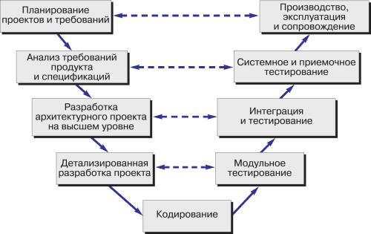
V-образная модель

Slide 9
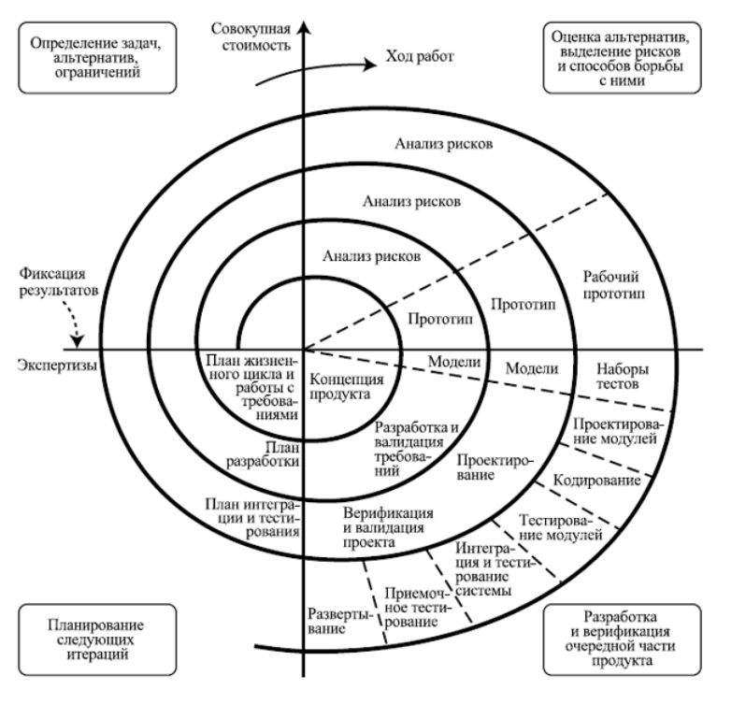
Спиральная модель

Slide 10
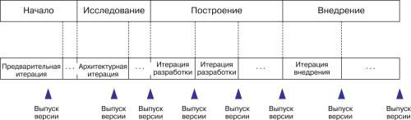
Итеративная модель

